Slide 1
Interfaz lúdica para enseñanza de pensamiento espacial con computer vision
JOSÉ SEBASTIÁN CAJAPE MOSQUERA
ING. ROSA GRACIELA GUERRERO IDROVO

Slide 2
Agenda
Introducción
Antecedentes
Problema
Justificación
Objetivos
Hipótesis
Revisión de la literatura
Desarrollo
Planificación
Diseño
Codificación
Pruebas
Resultados
Conclusiones, recomendaciones y líneas de trabajo futuras

Slide 3
Introducción

Slide 4
Antecedentes
“La geometría es la exploración, construcción y dominio del espacio por parte del niño, lo que le permite desarrollar una representación de la realidad…”
Notes:
Maria Isabel Troncoso; LOS MANDALAS Y EL PENSAMIENTO ESPACIAL Y GEOMÉTRICO EN EL PRE-ESCOLAR de la Red Iberoamericana de Pedagogía
El pensamiento espacial y geométrico es una amalgama que requiere que el pensador espacial comprenda tres componentes relacionados: la naturaleza del espacio, los métodos utilizados para representar la información espacial y los procesos de razonamiento espacial
En los primeros grados de Educación General Básica, parte del descubrimiento de las formas y figuras, en tres y dos dimensiones, que se encuentran en el entorno,

Slide 5
Problema
Actualmente en Ecuador se usa solo el sistema bidimensional en varios centros de educación
En las últimas décadas se ha dado un enfoque lúdico por parte de los docentes aplicando manipulación de objetos
Expertos afirman estos vacíos de conocimientos los niños conllevan problemas futuros en un sin número de ámbitos
Notes:
De acuerdo con estudios realizados en Ecuador, actualmente la metodología para enseñar geometría en muchas instituciones está enfocada únicamente desde el sistema bidimensional por lo cual deja vacíos en conocimientos.
En las últimas décadas docentes han dado un enfoque lúdico a la enseñanza, sobre todo intentado abarcar el sistema tridimensional, no obstante, estos vacíos siguen presentes en las instituciones educativas ecuatorianas
en muchos casos no existe manipulación de objetos lo cual es importante para desarrollar el pensamiento espacial y geométrico, “…condiciones de aprendizaje que implican manipulaciones de propiedades geométricas dan como resultado una carga cognitiva más baja y un rendimiento más alto en retención”
estos vacíos de conocimientos los niños conllevan problemas futuros en un sin número de ámbitos los cuales incluyen capacidad de localizar, orientar, descomponer / recomponer, equilibrar, diagramación, simetría, navegación, comparación, escalado y visualización, afecta al futuro académico pues existen fuertes vínculos entre el razonamiento espacial y éxito en carreras de ciencia, tecnología, ingeniería y matemáticas

Slide 6
Justificación
La geometría y el pensamiento espacial son inherentemente importantes.
Habilidades de localización, orientación, navegación, comparación, escalado y visualización
Notes:
comprender ese espacio en el que el niño vive, respira y se mueve, ese espacio que el niño debe aprender a conocer, explorar, conquistar, para poder vivir, respirar y moverse mejor en él
Expertos afirman que la formación temprana del pensamiento espacial y geométrico permite a los niños y niñas desarrollar Habilidades de localización, orientación, navegación, comparación, escalado y visualización

Slide 7
Justificación
Importancia de aspecto tridimensional y la manipulación
Las edades en las cuales se imparte este conocimiento según el es entre los 6 a los 7 años.
aplicación basada en una metodología lúdica
Notes:
es importante que en las primeras etapas del aprendizaje académico se contemple no solo el aspecto bidimensional de la geometría, sino también el pensamiento espacial y geométrico lo cual implica el aspecto tridimensional y la manipulación
Currículo de los Niveles de Educación Obligatoria Ministerio de educación
La presente investigación proporcionará una aplicación basada en una metodología lúdica que permita desarrollar el pensamiento espacial y geométrico en niños y niñas, y junto con este pensamiento incentivar otras habilidades aplicables a nivel profesional y personal futuro, evitando también vacíos de conocimiento.

Slide 8
Objetivo general
Diseñar, desarrollar e implementar una aplicación multimedia lúdica basada en Gamificación Exploratoria para mejorar el proceso de aprendizaje del pensamiento espacial y geométrico en niños de entre 6 a 7 años, utilizando Computer Vision.

Slide 9
Objetivo específico 01
Identificar y comparar las metodologías técnicas y lúdicas de gamificación exploratoria mediante el análisis de trabajos relacionados, determinando ventajas y desventajas de estos, para seleccionar una metodología lúdica que se adapte de mejor manera a la enseñanza del pensamiento espacial y geométrico.

Slide 10
Objetivo específico 02
Diseñar y desarrollar una aplicación apoyada en computer vision, utilizando la metodología ágil XP, mediante la aplicación de un algoritmo de gamificación exploratoria para potenciar el aprendizaje del pensamiento espacial y geométrico.

Slide 11
Objetivo específico 03
Evaluar y validar la aplicación diseñada mediante pruebas aplicadas a niños y niñas entre 6 a 7 años, para determinar la mejora en su desarrollo del pensamiento espacial y geométrico.

Slide 12
Objetivo específico 04
Exponer los resultados obtenidos de la propuesta investigativa, desarrollo y evaluación de la aplicación lúdica, conclusiones y líneas de trabajo futuro en el documento de tesis propuesto.

Slide 13
Hipostesis
El proceso de aprendizaje de Pensamiento espacial y geométrico en niños de entre 6 a 7 años mejora en una escala positiva al aplicar computer vision basada en gamificación exploratoria en comparación con la enseñanza tradicional.

Slide 14
Investigación Metodologías Lúdicas
Aprendizaje Basado en Proyectos (ABP)
Flipped Classroom
Aprendizaje Cooperativo
Gamificación
Design Thinking
Aprendizaje Basado en el Pensamiento
Abierto Basado en Números (ABN)
Aprendizaje basado en problemas
Aprendizaje Basado en Competencias

Slide 15
Revisión de la literatura (Geometría)
Código | Título | Cita
EP1 | Geometry learning tool for elementary school using augmented reality | (Purnama, Andrew, & Galinium, 2014)
EP2 | Application of Augmented Reality in Engineering Graphics Education | (Chen, et al., 2011)
EP3 | The use of Information and Communication Technologies in the first grade of primary school for teaching rectangles based in Realistic Mathematics Education | (Zaranis, 2013)
EP4 | Lessons from Designing Geometry Learning Activities that Combine Mobile and 3D Tools | (Spikol & Eliasson, 2010)
EP5 | The Design and Implementation of Intersection Points of Geometric Figures in NetPad | (Chen, Rao, Guan, & Wang, 2018)
EP6 | The study of principles of Puzzle game design | (Zhou & Wu, 2012)

Slide 16
Revisión de la literatura (Pensamiento Espacial)
Código | Título | Cita
EP8 | The Effects of S-Block Curriculum on Kindergarten Children’s Logical-Mathematical and Spatial Ability | (Lee & Kim, 2018)
EP9 | Active Learning Environments with Robotic Tangibles: Children's Physical and Virtual Spatial Programming Experiences | (Burleson, et al., 2018)
EP10 | Kindergarten assistive robotics (KAR) as a tool for spatial cognition development in pre-school education | (Keren, David, & Fridin, 2012)
EP11 | ToddlePuff: An Interactive Tangible and Spatial Interface | (Schifter & Ilan, 2008)
Código | Título | Cita
EP12 | Designing educational video games to improve spatial learning | (Pérez Gutiérrez, Vera-Rivera, Gonzalez, & V. Niño, 2016)
EP13 | Designing with and for Preschoolers: A Method to Observe Tangible Interactions with Spatial Manipulatives | (Baykal, Van Mechelen, Goksun, & Yantac, 2018)
EP14 | Developing Transmedia Puzzle Play to Facilitate Spatial Skills of Preschoolers | (Baykal, Veryeri Alaca, Yantac, & Goksun, 2016)
EP15 | Supporting Spatial Skill Learning with Gesture-Based Embodied Design | (Chiu, Wauck, Xiao, Yao, & Fu, 2018)

Slide 17
Geometría

Slide 18
Desarrollo

Slide 19
Metodología de desarrollo - Extreme ProgramMing XP
Etapas
Planificación
Diseño
Codificación
Pruebas

Slide 20
Planificación
Historias de usuario
Investigación documental
Notes:
Para el levantamiento de requisitos se utilizaron historias de usuario, estas fueron construidas a través del método de investigación documental, determinando de esta manera los requerimientos adecuados para desarrollar la aplicación.

Slide 21
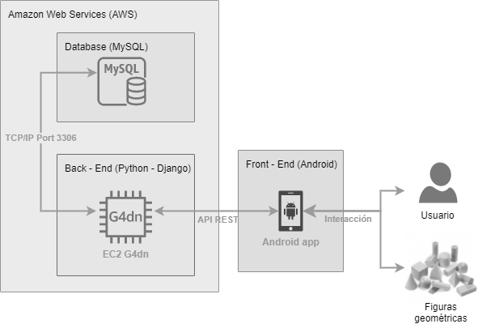
Diseño

Slide 22
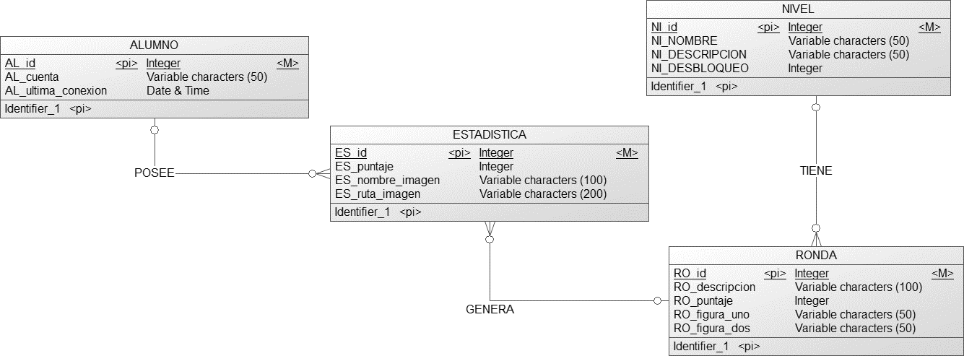
Diseño Base de datos

Slide 23
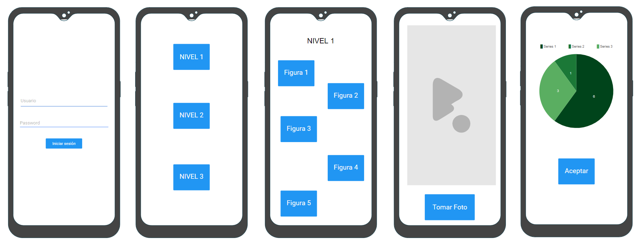
Diseño Mockups

Slide 24
Codificación
Nivel 1
Nivel 2
Nivel 3

Slide 25
Nivel 1

Slide 26
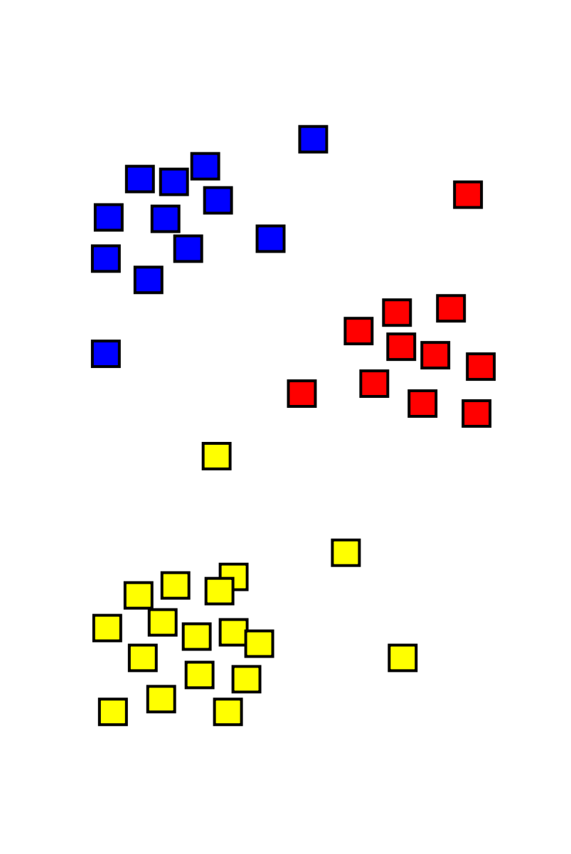
Nivel 2

Slide 27
Nivel 3

Slide 28
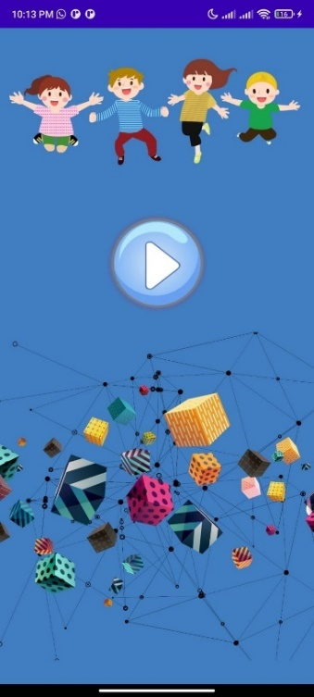
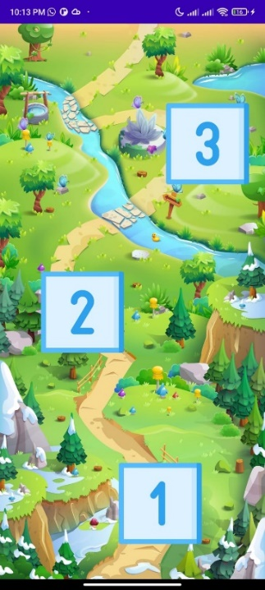
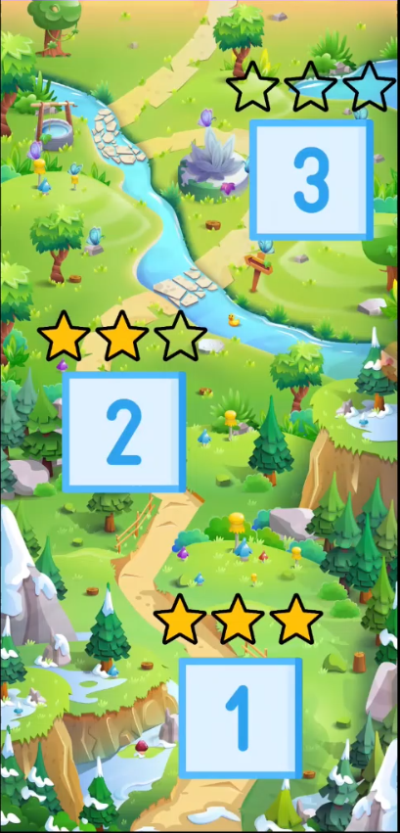
Acceso y selección

Slide 29
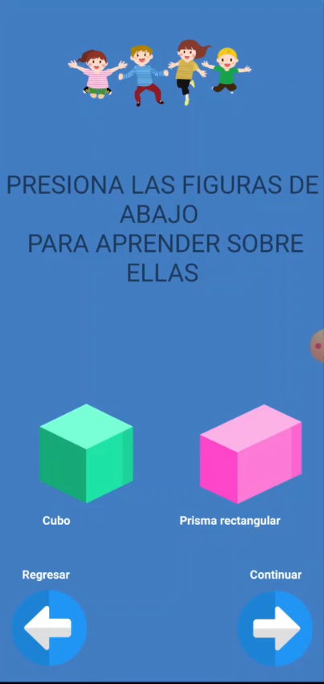
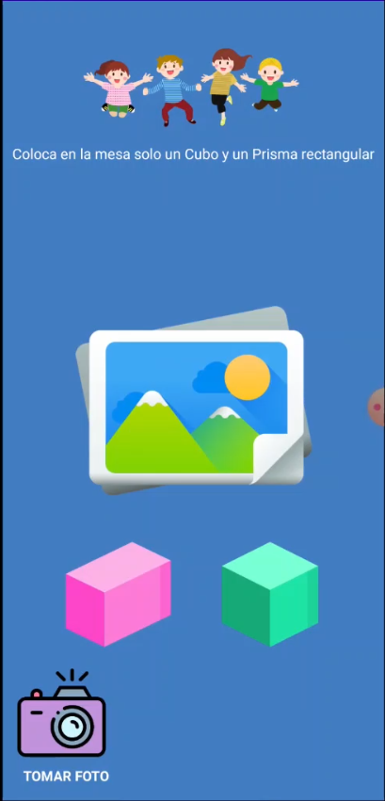
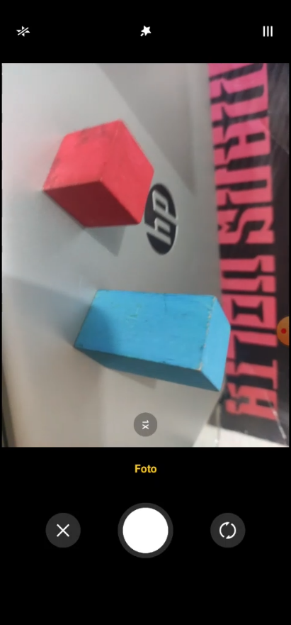
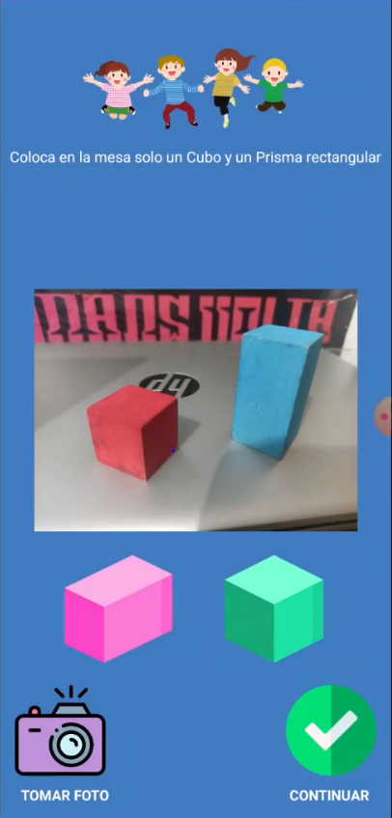
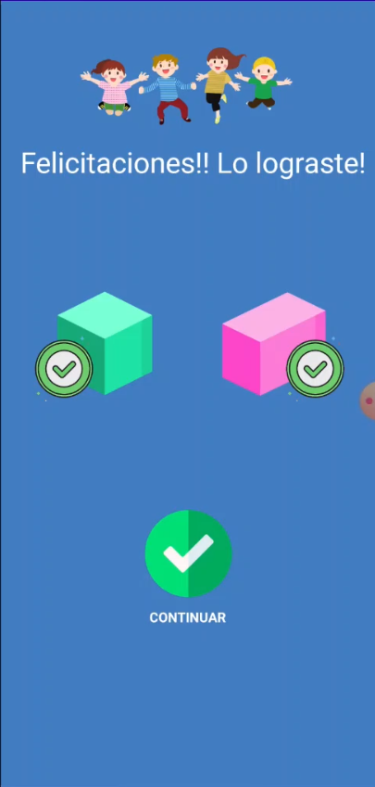
Nivel 1

Slide 30
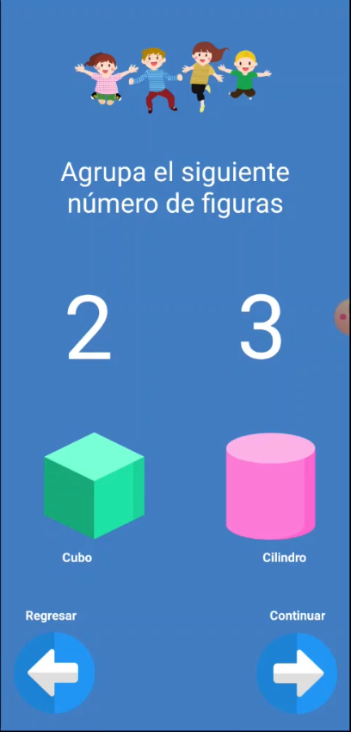
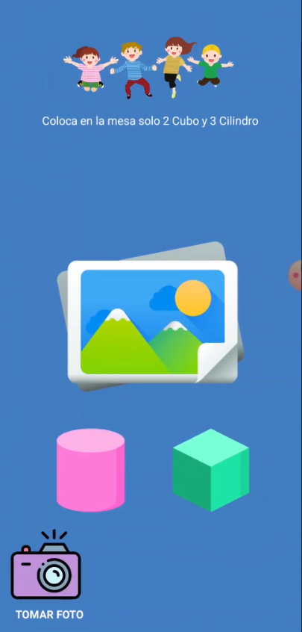
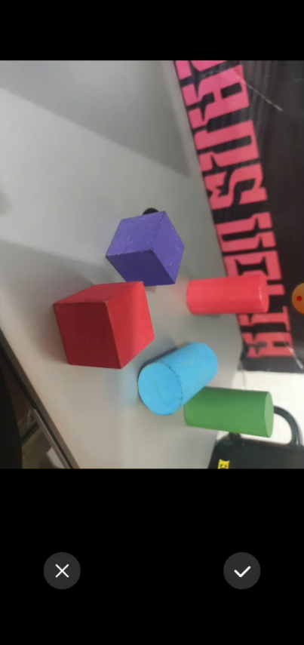
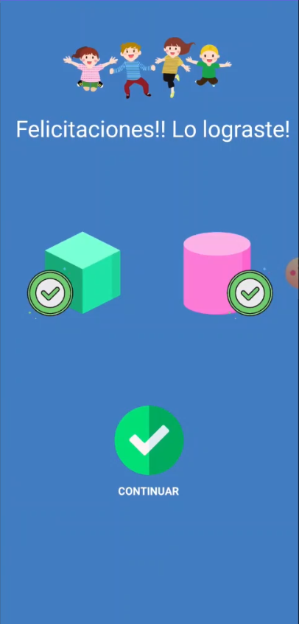
Nivel 2

Slide 31
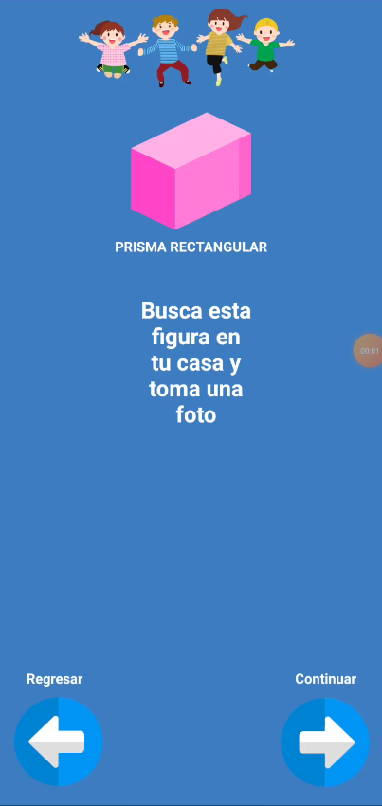
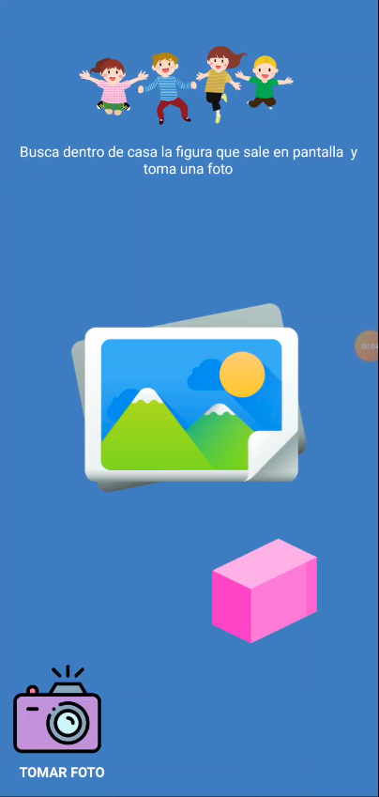
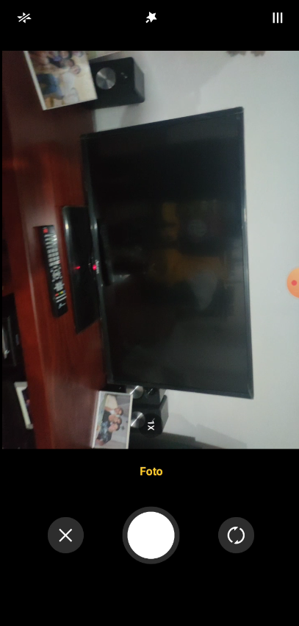
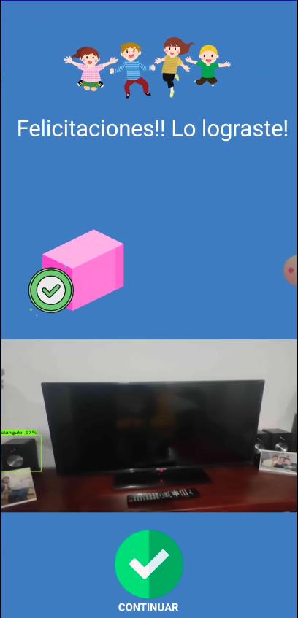
Nivel 3

Slide 32
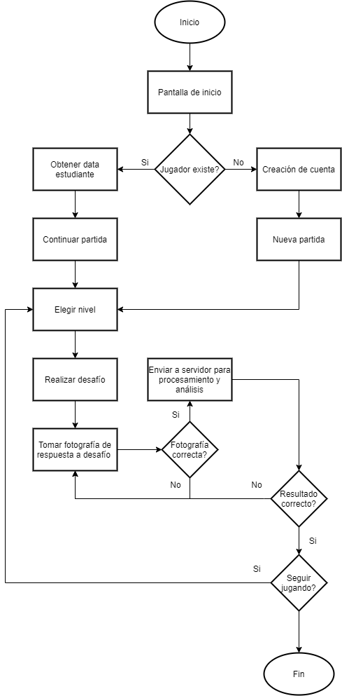
Diagrama de Interacción

Slide 33
Pruebas
Notes:
Debido a la situación que se vive actualmente a nivel mundial causada por la pandemia del COVID-19 se decidió se seleccionó niños y niñas de entre 6 a 7 años de procedentes de diferentes escuelas. Se seleccionó 20 niños y niñas, para esta evaluación se dividió a los niños en dos grupos.

Slide 34
Pruebas
 | Código jugador | Género | Edad | Año escolar
Control | P001 | Masculino | 7 | 3er año básico
 | P002 | Masculino | 6 | 2do año básico
 | P003 | Masculino | 6 | 2do año básico
 | P004 | Femenino | 6 | 2do año básico
 | P005 | Masculino | 7 | 3er año básico
 | P006 | Femenino | 7 | 3er año básico
 | P007 | Femenino | 7 | 3er año básico
 | P008 | Masculino | 6 | 2do año básico
 | P009 | Femenino | 7 | 3er año básico
 | P010 | Masculino | 6 | 2do año básico
Experimental | P011 | Masculino | 7 | 3er año básico
 | P012 | Femenino | 6 | 2do año básico
 | P013 | Masculino | 7 | 3er año básico
 | P014 | Masculino | 7 | 3er año básico
 | P015 | Femenino | 7 | 3er año básico
 | P016 | Masculino | 6 | 2do año básico
 | P017 | Femenino | 6 | 2do año básico
 | P018 | Femenino | 7 | 3er año básico
 | P019 | Masculino | 6 | 2do año básico
 | P020 | Femenino | 7 | 3er año básico
Grupo | Nombre grupo | Hombres | Mujeres | Total por grupo | Edades
Control | "A" | 6 | 4 | 10 | Entre 6 a 7 años
Experimental | "B" | 5 | 5 | 10 | Entre 6 a 7 años
Total niños y niñas |  | 11 | 9 | 20

Slide 35
Escenarios de prueba
POST PRUEBA y SATISFACCIÓN
GRUPOS
PREPRUEBA
APRENDIZAJE
Control
Experimental

Slide 36
Pruebas
Prueba escrita
Prueba Oral / Práctica
Escribe el nombre de los siguientes cuerpos
Elige el nombre correcto del cuerpo
Cuenta los cuerpos y escribe el resultado
Los cuerpos están desarmados, une los cuerpos con sus respectivas formas
Dibuja el cuerpo geométrico que más se les parezca a los siguientes dibujos
Se reproduce los sonidos de cada figura, el niño o niña elige la figura del sonido
Se muestran figuras al niño, este menciona el nombre las de las figuras mostradas
Se entrega al niño figuras desarmadas en papel y se le pide que arme la figura correcta
Se pregunta al niño que identifique figuras geométricas dentro de su entorno o habitación

Slide 37
Resultados

Slide 38
Edad – Prueba escrita
Notes:
Prueba escrita

Slide 39
Edad – Prueba Oral / Práctica
Notes:
Prueba escrita

Slide 40
Género – Prueba escrita
Notes:
Prueba escrita

Slide 41
Género – Prueba Oral / Práctica
Notes:
Prueba escrita

Slide 42
Prueba escrita
Notes:
Prueba escrita

Slide 43
Prueba Oral / Práctica
Notes:
Prueba escrita

Slide 44
Encuesta de satisfacción

Slide 45
Conclusiones, recomendaciones y líneas de trabajos futuros

Slide 46
Conclusiones
Entrenamiento
Infraestructura
Mejora en el pensamiento espacial
Edad adecuada

Slide 47
Recomendaciones
Metodologías extranjeras
Costos (Amazon SageMaker o JuputerLab)
Algoritmos

Slide 48
Líneas de trabajos futuros
Arriba, abajo, dentro, fuera, cerca y lejos
Construcción virtual de figuras

Slide 49
Gracias
JOSÉ SEBASTIÁN CAJAPE MOSQUERA
ING. ROSA GRACIELA GUERRERO IDROVO

